Slide 1


Trabalho de construção do eSocial na Justiça Eleitoral
(no âmbito do TRE do PR)
Notes:
1
[Observações para o instrutor:
para obter ajuda detalhada para personalizar este modelo, consulte o último slide. Além disso, procure pelo texto adicional da lição no painel de anotações de alguns slides.
Como esta apresentação contém animações em Macromedia Flash, quando você salvar o modelo pode ser exibida uma mensagem de alerta com relação a informações pessoais. A menos que você adicione informações às propriedades dos próprios arquivos Flash, esse aviso não será válido para esta apresentação. Clique em OK na mensagem.]

Slide 2
QUESTÕES | SOLUÇÕES
IMPLANTAÇÃO DO eSOCIAL NO TRE/PR | Os trabalhos iniciaram a partir da constituição do GTRIeS, através de Portaria da DG (eSocial vrs. 2.1 - 2015). Com a publicação da documentação técnica do EFD-Reinf, optou-se por constitur dois grupos de trabalho especializados: eSOCIAL e EFD-Reinf.
RESPONSABILIDADES DO GRUPO | Estudar e manter-se atualizado sobre a documentação técnica e a legislação envolvida. Mapear processos e subprocessos visando identificar os elementos relacionados às informações exigidas pelo eSocial (ex.: estagiários → ferramenta BizAgi) Mapear os leiautes e as regras de validação, confronta-los com os processos, detectar e apontar eventuais inconformidades (aos membros do GTRIeS e/ou do Comitê Gestor) Encaminhar o resultado dos estudos às Seções competentes (negocial e TI) para que, juntos, providenciem o desenvolvimento e/ou ajustes necessários (Criação de campos e preenchimento adequado das informações nos sistemas)
Notes:
1
[Observações para o instrutor:
para obter ajuda detalhada para personalizar este modelo, consulte o último slide. Além disso, procure pelo texto adicional da lição no painel de anotações de alguns slides.
Como esta apresentação contém animações em Macromedia Flash, quando você salvar o modelo pode ser exibida uma mensagem de alerta com relação a informações pessoais. A menos que você adicione informações às propriedades dos próprios arquivos Flash, esse aviso não será válido para esta apresentação. Clique em OK na mensagem.]

Slide 3
QUESTÕES | SOLUÇÕES
RESULTADO PRÁTICO DOS ESTUDOS x ESPECIFICIDADES DA JUSTIÇA ELEITORAL | Exemplos de resultados obtidos com os estudos Autoridades Eleitorais Designadas → S-2300, constatou-se: Ausência de código adequado na Tabela 01 (Designação <> Cessão) - REGRA_COMPATIB_CATEG_EVENTO. b) Regra de validação impossível de ser atendida (REGRA_TSV_TRABALHADOR_CEDIDO suprimida na vrs. 2.4). Servidores → S-2200 → mapeamento permitiu: Adequações no Portal do Servidor → criação de campos de dados cadastrais são preenchidos pelo servidor e gravados diretamente no sistema (SGRH)*
SOLUÇÕES COMPARTILHADAS TSE e TREs | Sistemas → O SGRH é desenvolvido e mantido pelo TSE. Os demais são soluções locais (ex. Autoridades e Estagiários). A ferramenta para transmissão de eventos ao ambiente Nacional será fornecida pelo TSE. Canais de comunicação: página na intranet, lista de e-mail exclusiva para o eSocial, reuniões presenciais e por videoconferência e grupo de whatsapp exclusivo para a JE.
Notes:
1
[Observações para o instrutor:
para obter ajuda detalhada para personalizar este modelo, consulte o último slide. Além disso, procure pelo texto adicional da lição no painel de anotações de alguns slides.
Como esta apresentação contém animações em Macromedia Flash, quando você salvar o modelo pode ser exibida uma mensagem de alerta com relação a informações pessoais. A menos que você adicione informações às propriedades dos próprios arquivos Flash, esse aviso não será válido para esta apresentação. Clique em OK na mensagem.]

Slide 4
QUESTÕES | SOLUÇÕES
QUALIFICAÇÃO CADASTRAL | Recadastramento anual - Próprio servidor fez sua qualificação e quando houve alguma questão foi encaminhado ao órgão responsável (INSS, RF, CEF ou BB). Servidores novos - é feita consulta na data da posse. Permanecendo com problema: Caso 1: SRF do TRE ligou para a Central de Atendimento 135 (INSS) e conseguiu resolver. Caso 2: Servidora foi, pessoalmente, ao INSS e não conseguiu resolver, mas quando ela ligou para o 135, o problema foi solucionado.
DADOS CADASTRAIS DE JUÍZES | Acordo de cooperação entre a presidência do TRE/PR e do TJ/PR prevê a possibilidade de importação dos dados, sem a necessidade de digitação dessas informações nos sistemas auxiliares da JE.
Notes:
1
[Observações para o instrutor:
para obter ajuda detalhada para personalizar este modelo, consulte o último slide. Além disso, procure pelo texto adicional da lição no painel de anotações de alguns slides.
Como esta apresentação contém animações em Macromedia Flash, quando você salvar o modelo pode ser exibida uma mensagem de alerta com relação a informações pessoais. A menos que você adicione informações às propriedades dos próprios arquivos Flash, esse aviso não será válido para esta apresentação. Clique em OK na mensagem.]

Slide 5
Gratos pela atenção!
Contatos TRE-PR:
Juliana, Luciano, Marcos e Patrícia
esocial.pr@tre-pr.jus.br
Notes:
1
[Observações para o instrutor:
para obter ajuda detalhada para personalizar este modelo, consulte o último slide. Além disso, procure pelo texto adicional da lição no painel de anotações de alguns slides.
Como esta apresentação contém animações em Macromedia Flash, quando você salvar o modelo pode ser exibida uma mensagem de alerta com relação a informações pessoais. A menos que você adicione informações às propriedades dos próprios arquivos Flash, esse aviso não será válido para esta apresentação. Clique em OK na mensagem.]

Slide 6
Reunião Técnica
eSocial para Órgãos Públicos
Brasília – 2017
Casos Práticos do
Tribunal Superior Eleitoral

Slide 7
A Justiça Eleitoral

Slide 8
Tribunal Superior Eleitoral (Brasília).
Tribunal Regional Eleitoral (em cada capital).

Slide 9
Trabalhadores da Justiça Eleitoral
Tipo de Trabalhador | SGRH | Folha | Categoria
Servidor de Cargo Efetivo | Sim | Sim | 301
Servidor sem Vínculo (RGPS) | Sim | Sim | 302
Ministros – TSE (STF e STJ, Juristas (RGPS)) | Sim | Sim | ???
TRE (Desembargador TJ, Juiz TRF/JF, Advocacia (RGPS)) |  |  | ???
TRE – Juiz Eleitoral (Cartórios Eleitorais) |  |  | ???
TRE- Oficial de Justiça de Tribunal de Justiça |  |  | ???
Requisitado (RGPS e RPPS) | Sim | Sim | 410
Removido (RPPS – somente da Justiça Eleitoral) | Sim | Sim | 410
Exercício Provisório (RPPS) | Sim | Sim | 410
Estagiário | Não | Não | 901
Autônomo | Não | Não | 701

Slide 10
Benefícios Previdenciários
Beneficiário | SGRH | Folha
Inativo | Sim | Sim
Pensionista | Sim | Sim

Slide 11
SGRH

Slide 12
SGRH – Desenvolvimento próprio
Sistema de Gestão de Recursos Humanos.
Estruturado em Módulos (Gestão, Férias, Aposentadoria, Folha, etc.).
Disponibilizado para os regionais (executáveis).
Outros Órgãos Públicos (STF, CNJ, CJF, TRT-SP, DPU). Entregamos os fontes. Assumem a manutenção.

Slide 13
SGRH na Justiça Eleitoral
SGRH vx
SGRH vx
SGRH vx
TRE-PR
TRE-PE
TRE-SC
CNPJ-2
CNPJ-3
CNPJ-4
Vinte e sete regionais utilizam o SGRH.
SGRH vx
CNPJ-1
TSE
Cada regional gerenciará os envios dos eventos do eSocial

Slide 14
Projeto eSocial-JE

Slide 15
Início: Abril de 2015.
Versão 2.0 do MOS.
Análise do Decreto 8.373/2014.
Lista dos eventos. Quais se aplicam?
Análise detalhada dos eventos. Versão 2.1.
Análise detalhada do Manual do Desenvolvedor.
Análise dos impactos nos processos de negócio.
Análise dos impactos no SGRH.

Slide 16
Instituído Grupo de Trabalho (Ofício Diretoria Geral do TSE). Representantes da SGP, STI e SAD.
Incluído no Plano Estratégico do TSE.
Acompanhamento e Controle pelo Escritório de Projetos do TSE (STI).
Acompanhamento e Controle pela Assessoria de Gestão Estratégica do TSE.

Slide 17
Premissas / Metas do projeto:
Informação na origem.
Não tornar o eSocial um fim em si.
Tornar o eSocial o mais transparente para os usuários.
Levar em conta as realidades e especificidades dos regionais. Facilidade de integração com sistema não-SGRH com a nossa solução tecnológica.
Meta: Conclusão de toda implementação seis meses antes do início da obrigatoriedade do eSocial.

Slide 18
Cronograma das liberações para a Justiça Eleitoral
Liberação de novos módulos:
Gerencial eSocial-JE (geração eventos)
Conectividade eSocial-JE (envio/retorno)
Liberação dos módulos do SGRH adaptados
Início da obrigatoriedade
Até Agosto 2017
Até Dezembro 2017
Homologação / Implantação
Julho 2018

Slide 19
Empregador
Trabalhador
Prazo para envio das admissões
FAP
RAT
GILRAT
FPAS
CNAE
Trabalhador Sem Vínculo
Classificação Tributária
Natureza Jurídica
Medicina e Segurança do Trabalho
Estudar legislações (8213, 8112, 11788, Direito do Trabalho, Direito Previdenciário, CLT, etc)
Mesmo assim, muitas dúvidas ainda permaneciam. E-mail do eSocial? Telefone?
Cursos de eSocial, livros sobre eSocial.

Slide 20
Primeiro contato com o Grupo Gestor (Fevereiro de 2016). Jarbas (Ministério da Previdência).
Convite para participarmos do GT-OP.
Seminário do eSocial na Justiça Eleitoral. Junho de 2016. Local: TSE. Todos os regionais e órgãos públicos convidados.
Participação de membros do Comitê Gestor do eSocial.

Slide 21
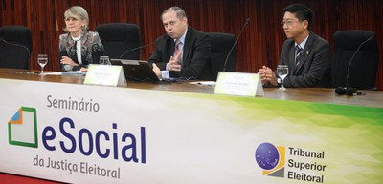

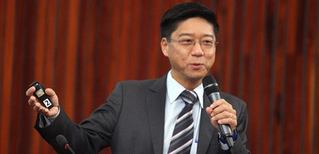
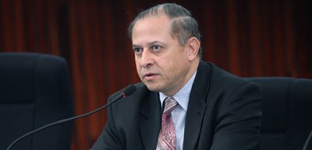

Slide 22
A participação do TSE nos testes de homologação no Serpro (Belo Horizonte)

Slide 23
S-1000 - Informações do Empregador/Contribuinte/Órgão Público
S-1005 - Tabela de Estabelecimentos, Obras ou Unidades de Órgãos Públicos
S-1010 - Tabela de Rubricas
S-1020 - Tabela de Lotações Tributárias
S-1030 - Tabela de Cargos/Empregos Públicos
S-1035 - Tabela de Carreiras Públicas
S-1040 - Tabela de Funções/Cargos em Comissão
S-1200 - Remuneração de trabalhador vinculado ao Regime Geral de Previd. Social
S-1210 - Pagamentos de Rendimentos do Trabalho
S-1299 - Fechamento dos Eventos Periódicos
S-2200 - Cadastramento Inicial do Vínculo e Admissão/Ingresso de Trabalhador
S-2300 - Trabalhador Sem Vínculo de Emprego/Estatutário - Início

Slide 24
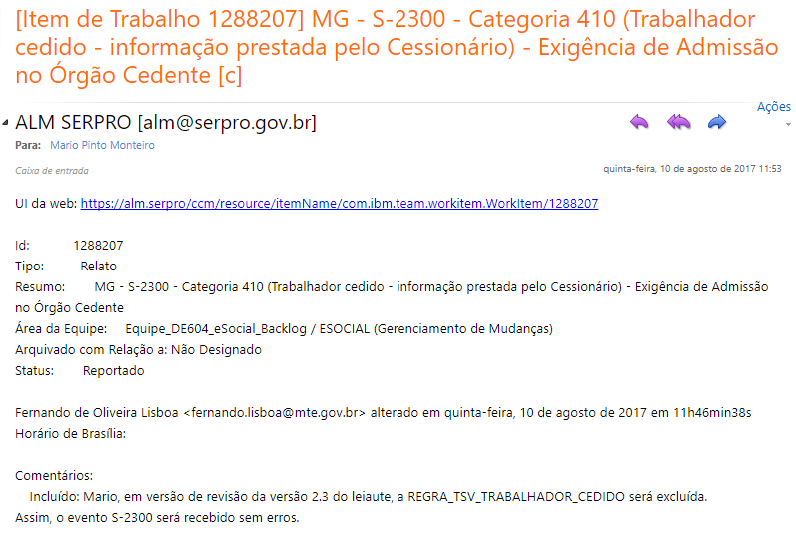

Slide 25
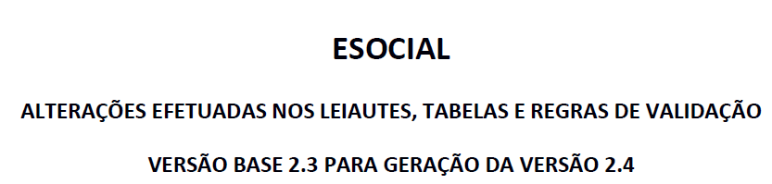

Slide 26
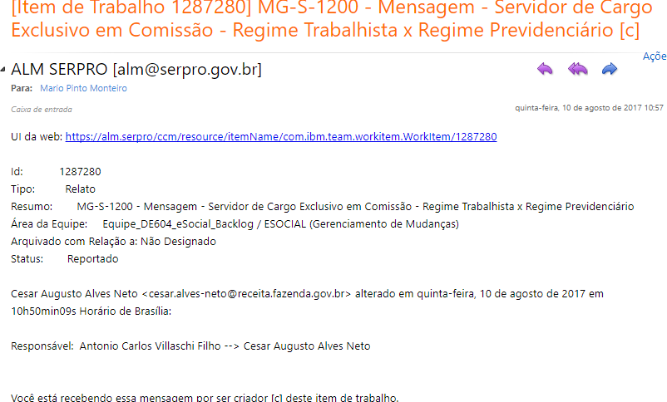

Slide 27
Formalização – Grupo de Trabalho
Multidisciplinar
Análise da Documentação do eSocial
Reengenharia Processo de Trabalho
Adaptações SGRH
Estratégia Saneamento de Dados
Estratégia Geração Eventos
Qualificação Cadastral | Comissionado Puro
Redistribuição

Slide 28
Qualificação Cadastral.
TSE: Cinquenta servidores apresentaram problemas.
Realiza a qualificação antes de o servidor entrar em exercício.
Orienta o servidor para resolução do problema apontado na qualificação.

Slide 29
Criação dos seguintes produtos de software.
Gerencial eSocial-JE. Motor de Geração implementado. Integração via PLUGINS.
Conectividade eSocial-JE. Envio e Consulta implementado. Eventos de Retorno de Totalização em desenvolvimento.
Saneamento de Dados (Qualificação Cadastral em Lote, Tabela de Municípios, Tabela de CBO de 6 dígitos, Relatório de Inconsistências).

Slide 30




SGRH
Captação
Geração Periódicos
Gerencial
eSocial-JE
Não-SGRH
Geração Eventos
Sistemas Não-SGRH devem implementar plugin de integração.
Geração Lotes
Conectividade
eSocial-JE
Envio
Consulta
Siafi
WS-Envio
WS-Consulta
eSocial
Governo Federal

Slide 31
eSocial-JE – Grupo de Trabalho
Marco Valério – Coordenador de Pessoal - Titular
Eduardo Cândido – Setor de Pagamento
Juliana Greimel – Registros Funcionais
Simone Matsunaga – Benefícios Previdenciários
Rafael Cardoso – Avaliação de Desempenho e Estagiários
Irinaldo Cunha – Financeiro
Ana Karinne – Coordenadora de Sistemas Corporativos – TI
Márcio Rosner – Seção de Sistemas Corporativos II – TI
Mário Monteiro – Gerente de Projeto - TI

Slide 32
eSocial-JE – Desenvolvedores
Daiane Costa - Requisitos
Pedro Henrique – Arquiteto Java
Elpídio Neto – Desenvolvedor Java Web
Rafael Pereira – Desenvolvedor Java Web
Wander Gomes – Interface do Usuário
Márcio Evangelista – Modelagem de Dados - Oracle
Sandra Rangel - SGRH

Slide 33
eSocial-JE – Regionais
Patrícia Precoma – TRE/PR – Pagamento
Juliana Gabriel - TRE/PR - Registros Funcionais
Walter Barcelos – TRE/ES – Pagamento

Slide 34
Obrigado!
Mário Pinto Monteiro
mario.monteiro@tse.jus.br

